Slide 1


Sorting alqoritmləri
Sıralama alqoritmi, siyahının elementlərini sıraya daxil edən bir alqoritmdir.
Sorting alqoritmləri
Seçmeli Sıralama
(Selection Sort)
Kabarcık Sıralaması
(Bubble Sort)
Eklemeli Sıralama
(Insertion Sort)
Hızlı Sıralama
(Quick Sort)
Kabuk Sıralaması
(Shell Sort)
Birleştirmeli Sıralama
(Merge Sort)

Slide 2
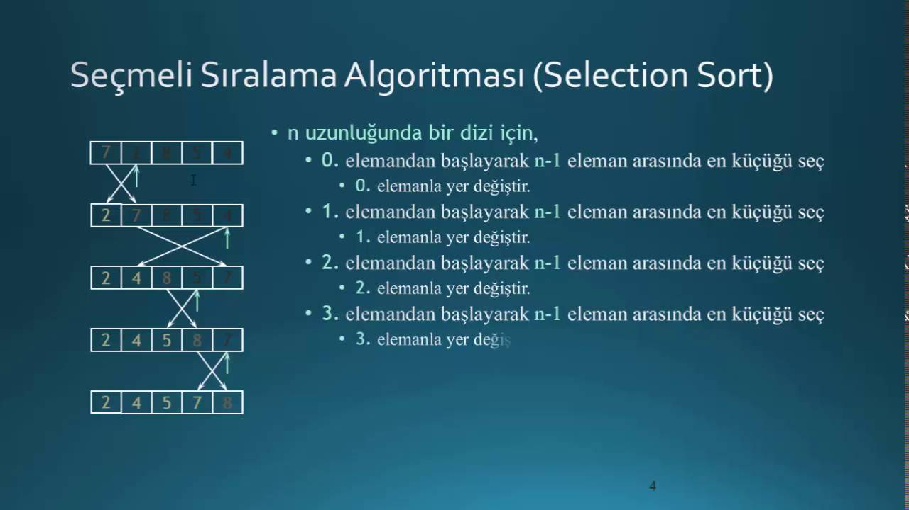


Slide 3
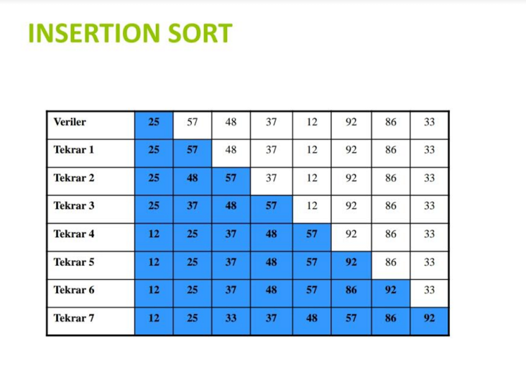
Eklemeli Sıralama (Insertion Sort)

Slide 4
Siyahıdakı ikinci dəyərdən başlayaraq dəyərləri növbə ilə müqayisə edir. Bu dəyər solundakı dəyərdən böyükdürsə, heç bir dəyişiklik edilmir. Əks təqdirdə, bu dəyər ondan aşağı olan bir dəyərlə tanış olana qədər dəfələrlə sola köçürülür. Sıralama prosesi sonrakı dəyərlə yenidən başlayır.
Üstünlükləri :
Alqoritmin sadəliyi
Bərabər açarları olan əşyaların nisbi sırası dəyişmir.
Siyahını qəbul edildiyi kimi sıralamaq imkanı.
Kiçik məlumat dəstləri üçün, xüsusən praktikada digər kvadrat alqoritmlərə nisbətən səmərəlidir - yəni O (n²).

Slide 5
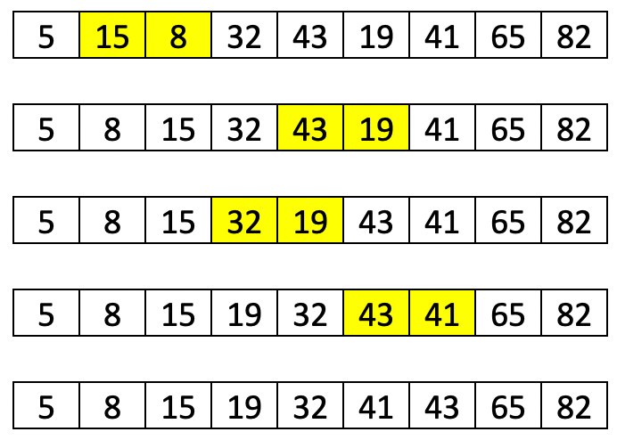
Kabuk Sıralaması (Shell Sort)

Slide 6
Addım 1 - Siyahının ilk elementini pivot olaraq nəzərdən keçirin (yəni siyahıdakı ilk mövqedəki element).
Addım 2 - İki dəyişən i və j təyin edin.
Addım 3 - Siyahı [i]> pivot olana qədər i artırın və sonra dayandırın.
Addım 4 - Siyahı [j] <pivot olana qədər j -ni azaldin və sonra dayandırın.
Ən yaxşı performansi: O (n log n) (ən çox boşluq ardıcıllığı) O (n log2n) (ən yaxşı bilinən ən pis boşluq ardıcıllığı)
Orta performans:boşluq ardıcıllığından asılıdır
En pis: О(n) total, O(1) auxiliary

Slide 7
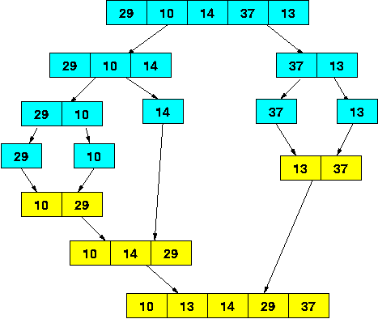
Birleştirmeli Sıralama (Merge Sort)
En səmərəli çeşidləmə alqoritmlərindən biridir. Böl və Fəth et prinsipi üzərində işləyir. Birləşdirmə sıralaması, hər bir alt siyahı tək bir elementdən ibarət olana və bu siyahıları sıralanan bir siyahı ilə birləşdirənə qədər bir neçə dəfə alt siyahılara bölünür.

Slide 8
Addım 1 - Siyahının ilk elementini pivot olaraq nəzərdən keçirin (yəni siyahıdakı ilk mövqedəki element).
Addım 2 - İki dəyişən i və j təyin edin.
Addım 3 - Siyahı [i]> pivot olana qədər i artırın və sonra dayandırın.
Addım 4 - Siyahı [j] <pivot olana qədər j -ni azaldın və sonra dayandırın.
ALQORITM
EN YAXSI
EN PIS
Bubble Sort
Ω(n)
O(n^2)
Merge Sort
Ω(n log(n))
O(n log(n))
Insertion Sort
Ω(n)
O(n^2)
Selection Sort
Ω(n^2)
O(n^2)

Slide 9
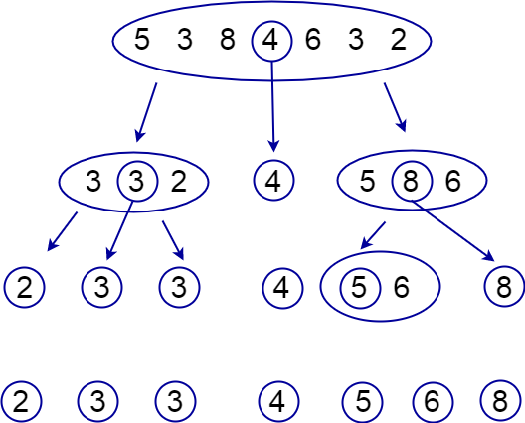
Hızlı Sıralama (Quick Sort)
Addım 1 - İstənilən elementi pivot halına gətirin.
Addım 2 - Dizini pivot əsasında bölün.
Addım 3 – Pivotdan kicikler sola, boyukler saga olmaqlatez bir şəkildə sıralayın.

Slide 10
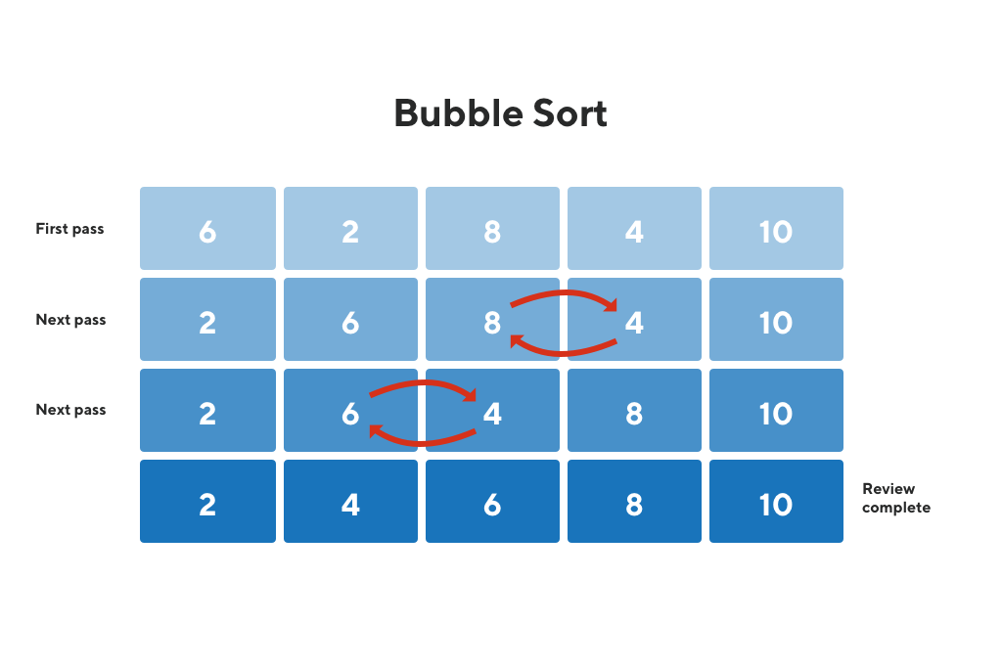
Kabarcık Sıralaması (Bubble Sort)
Siyahının ilk nömrəsinə baxın
. Mövcud nömrəni növbəti nömrə ilə müqayisə edin.
Növbəti nömrə indiki rəqəmdən kiçikdirmi?(kicik sola)
Siyahıdakı növbəti nömrəyə keçin və bu nömrəni cari nömrəyə çevirin.
2 -ci addımdan siyahının son nömrəsinə çatana qədər təkrarlayın

Slide 11


